Slide 1

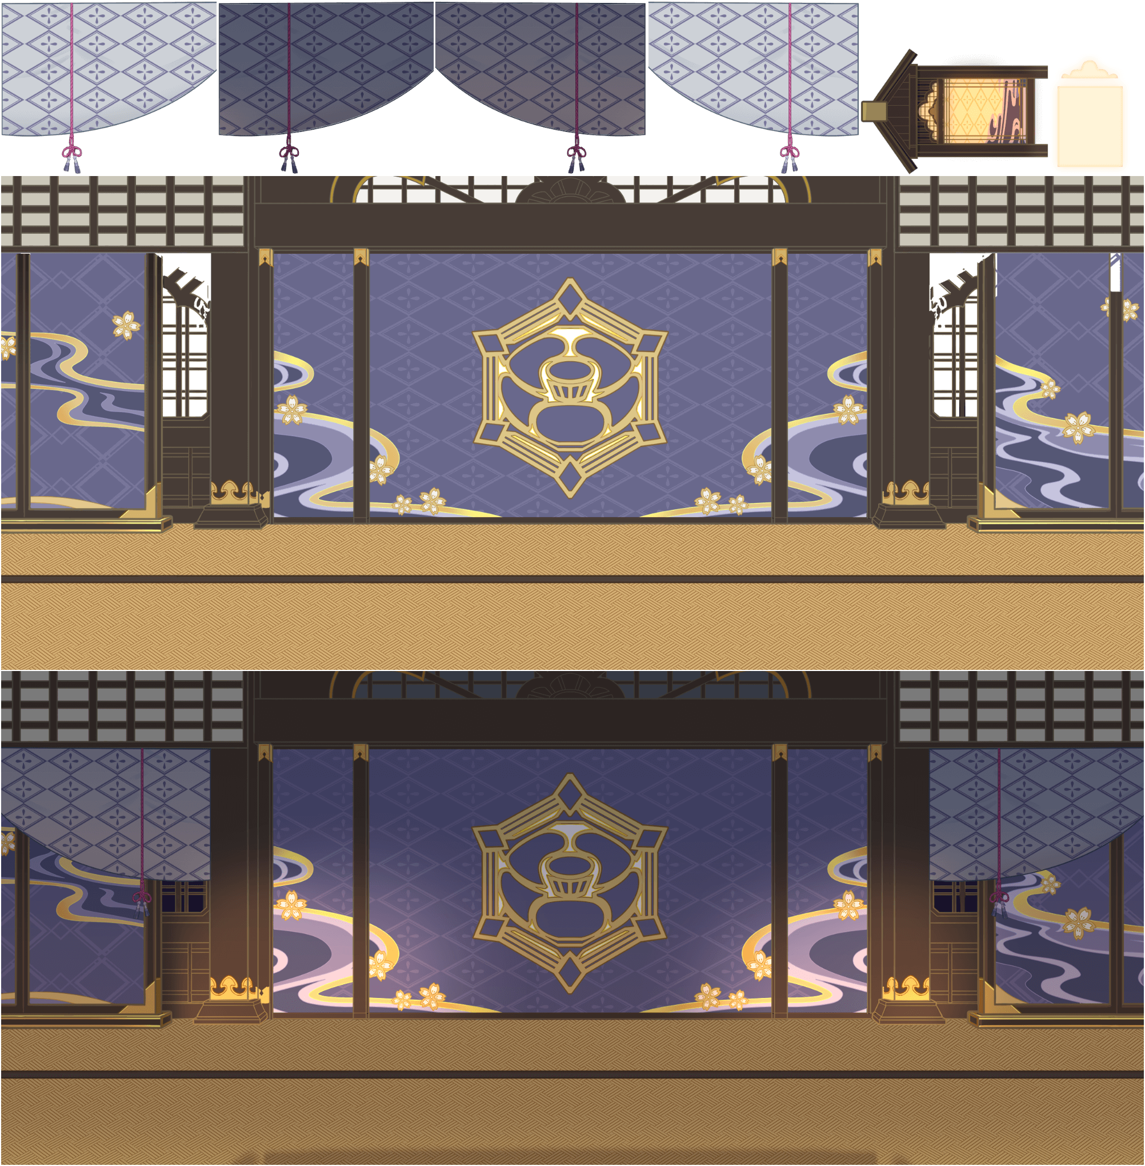
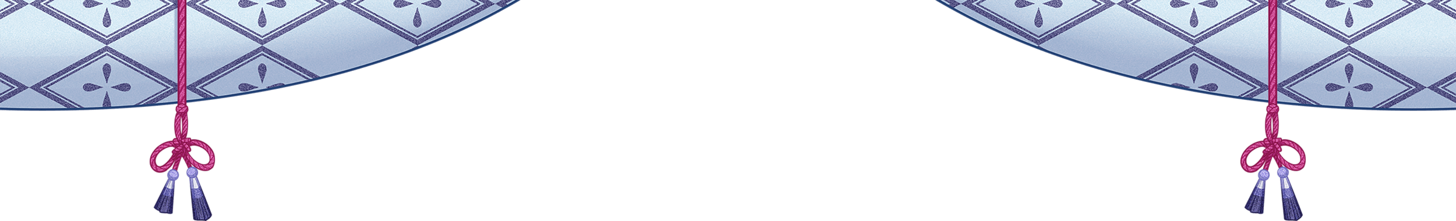

Slide 2
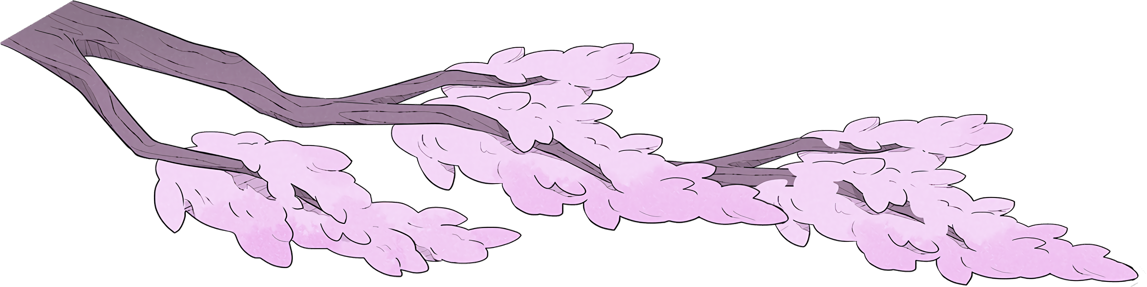
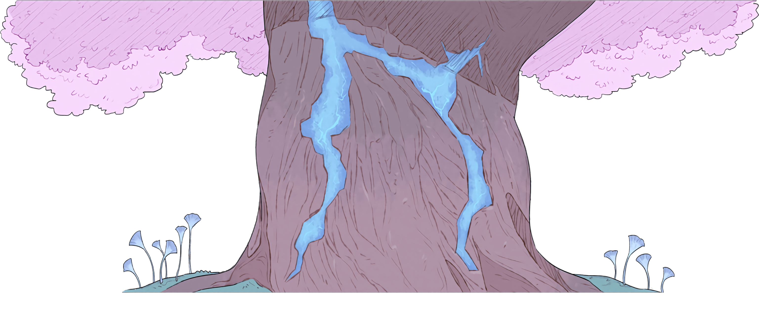

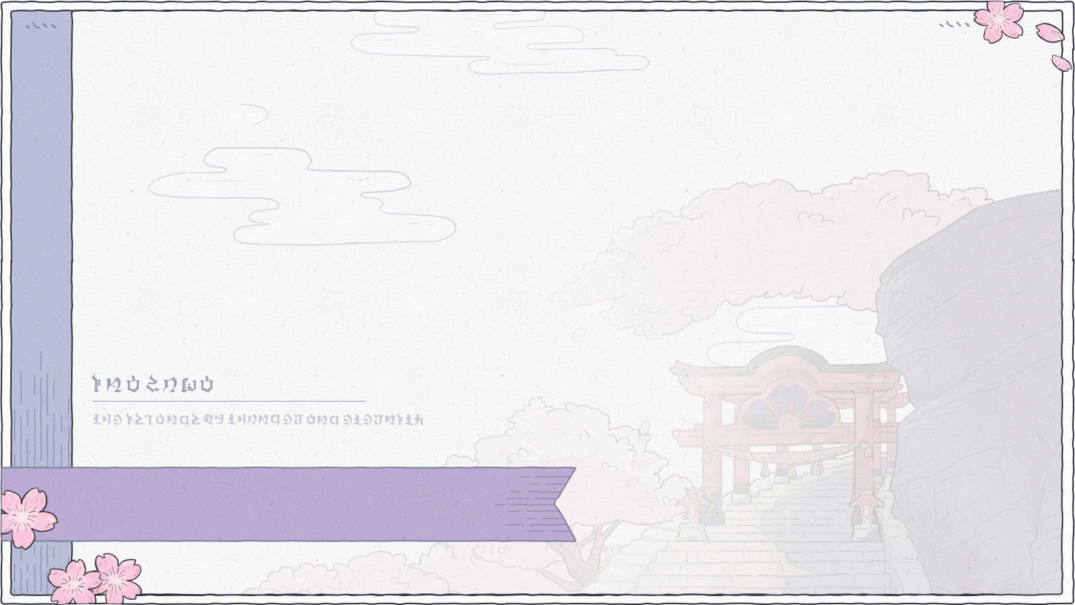

虚空劫灰往世书
项目最终汇报
制作：原桌骑士
组员：陈昊旸，林诗缈，王奕然
李鸿宇，林铮翔，杨赫，廖陈阳

Slide 3
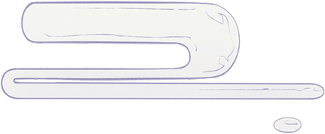


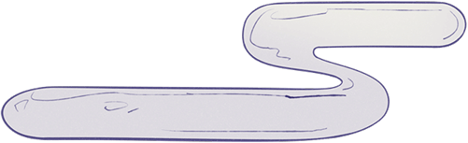

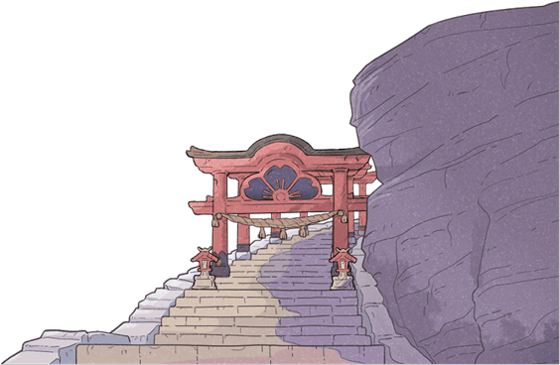
架构与功能
分工与进度
问题与解决
框架与测试
目录

Slide 4

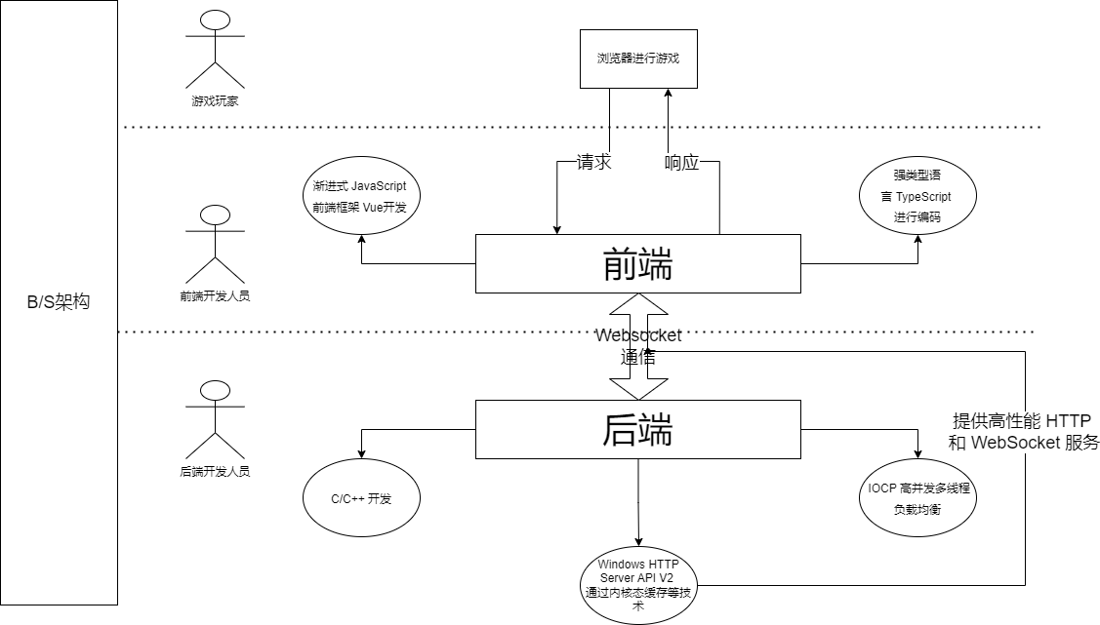

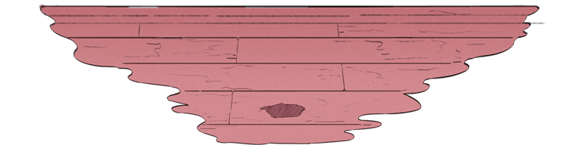
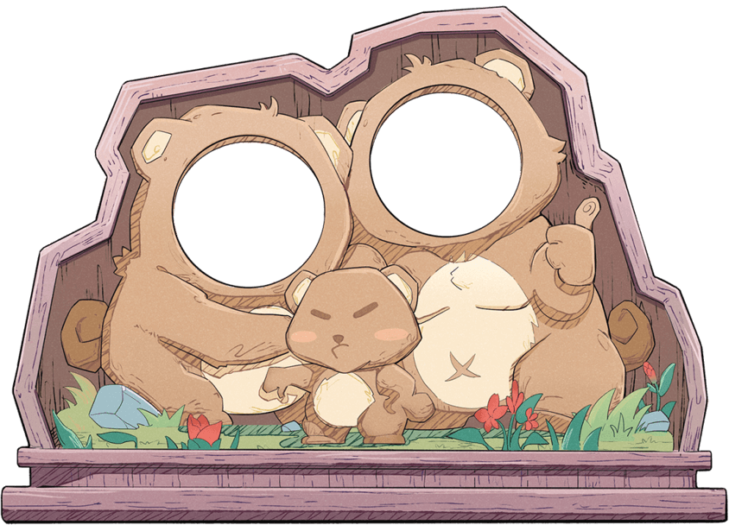
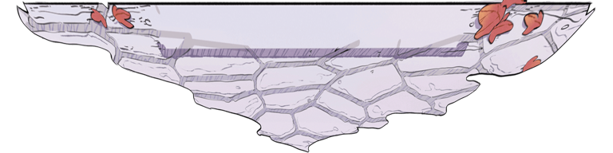

架构与功能
功能点：
1.通过创建房间和加入房间的方式，支持多局游戏多名玩家同时在线游玩。
2.游戏内根据游戏规则开发了组队系统，投票系统，任务系统，查验系统和聊天系统，以及不同角色具备有各自的技能。
3.添加了游戏规则与故事背景的说明介绍。

Slide 5

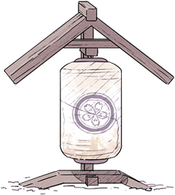
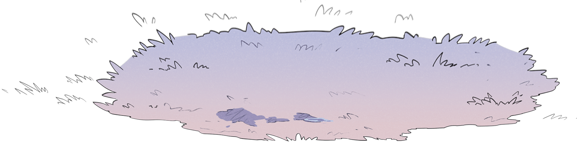
分工与进度
小组分工
前端：王奕然，杨赫，林铮翔，李鸿宇，廖陈阳，林诗缈
后端：杨赫，陈昊旸
美术：林铮翔，林诗缈
文案：林铮翔，王奕然，李鸿宇，林诗缈
博客：陈昊旸
PPT：陈昊旸，李鸿宇
汇报：陈昊旸
视频：林铮翔

Slide 6
问题与解决
Q：部分页面的实现较为粗糙，拖慢了开发进度。
A：团队复盘了新局势，对焦新痛点，注重结果导向，发展开拓性思维，开发新打法，打出短平快的组合拳，完成了技术迭代，实现了产品闭环。
——简单来说，屎山代码能用就用，实在用不了就重构，重构了就能用了，大力出奇迹。
Q：动画适配。
A：制作动图时，因为gif文件不具有控制像素点透明度的alpha通道，所以改用apng文件，使用新控制组件apng.js，突破了技术瓶颈。

Slide 7
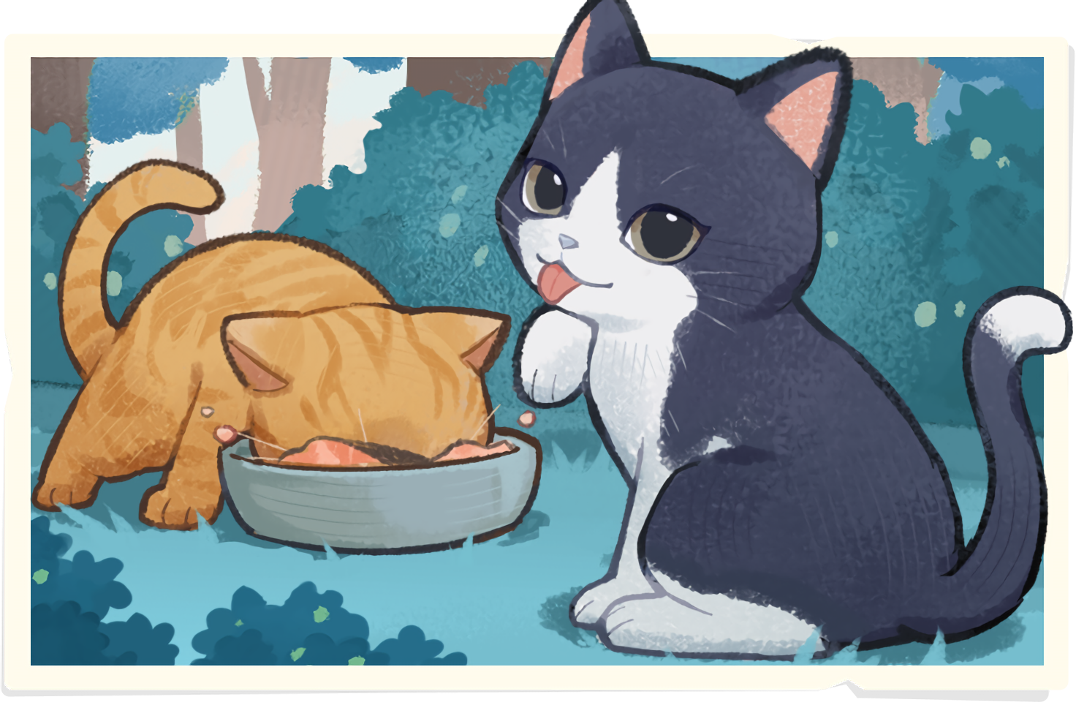

α测试存在的问题
游戏过程中切换页面没有动画，体现出来的效果不是很好。
探索思路和解决过程
利用gsap技术，添加动画效果，采用渐变的方式，达到良好的效果。
在优秀的画面下，能给玩家以沉浸式的游戏体验。

Slide 8



框架与测试
开发框架：采用B/S架构，用户随处可以在浏览器中打开游玩游戏。使用前后端分离架构。
前端技术：前端使用渐进式JavaScript前端框架Vue进行开发采用强类型语言 TypeScript 进行编码。
后端技术：后端使用C/C++开发，采用 IOCP 高并发多线程负载均衡设计，通过Windows HTTP Server API V2通过内核态缓存等技术提供高性能 HTTP和WebSocket服务。
部署流程：将Vite编译好的静态前端文件上传至HTTP服务器并启动服务器。将后端可执行文件上传至另一个服务器并运行。
测试时采用前端交接的方式
接口测试采用Apipost，前端测试和后端测试采用GitHub Actions。
通过前端的测试人员进行操作，发现有bug，反馈给后端人员，后端人员立即修改。

Slide 9
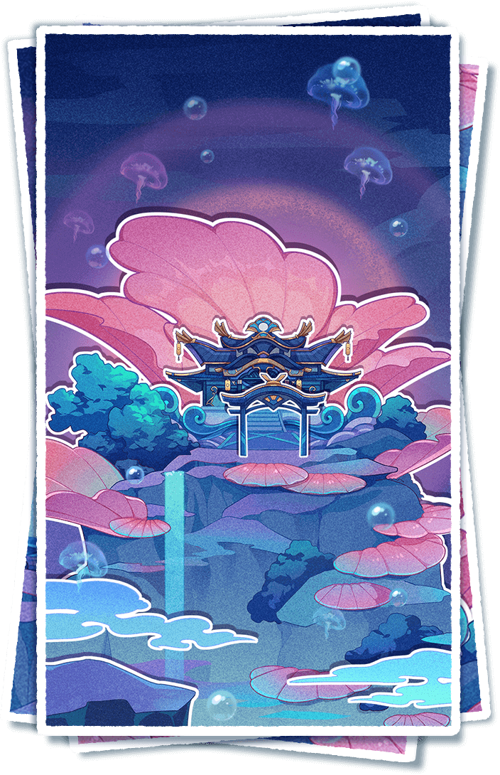
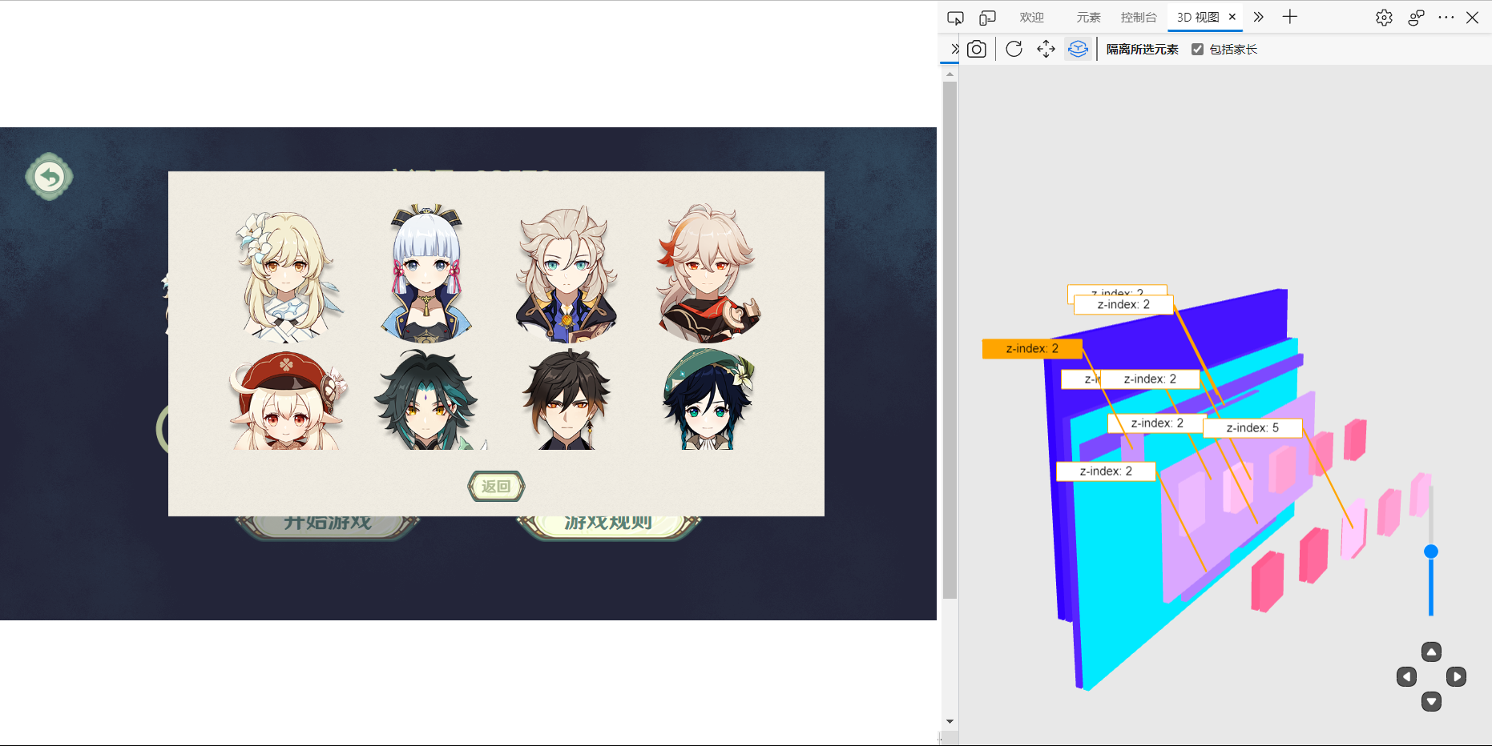

前端开发

Slide 10
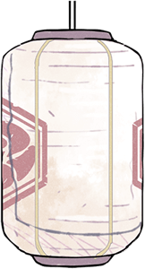
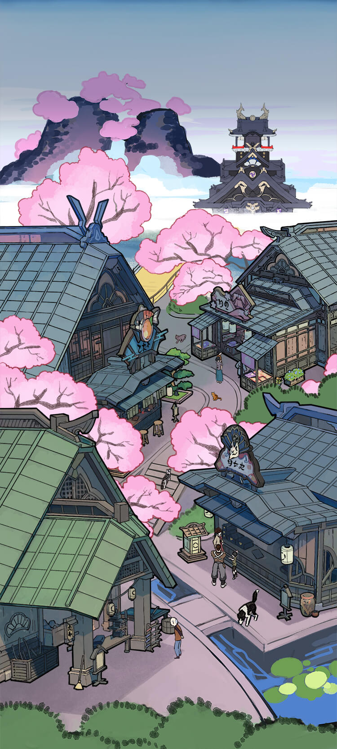
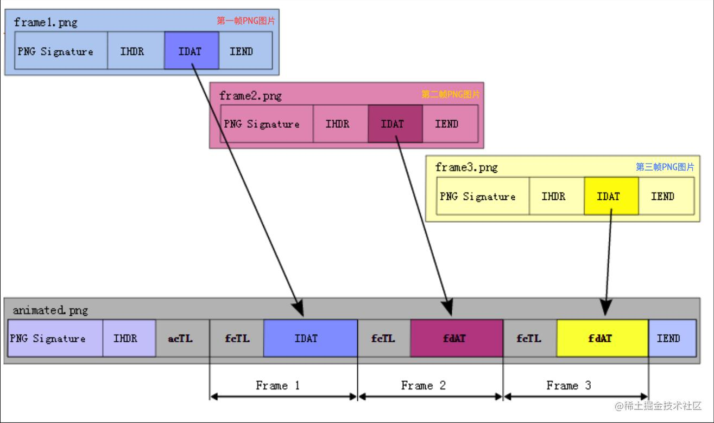
前端开发

Slide 11
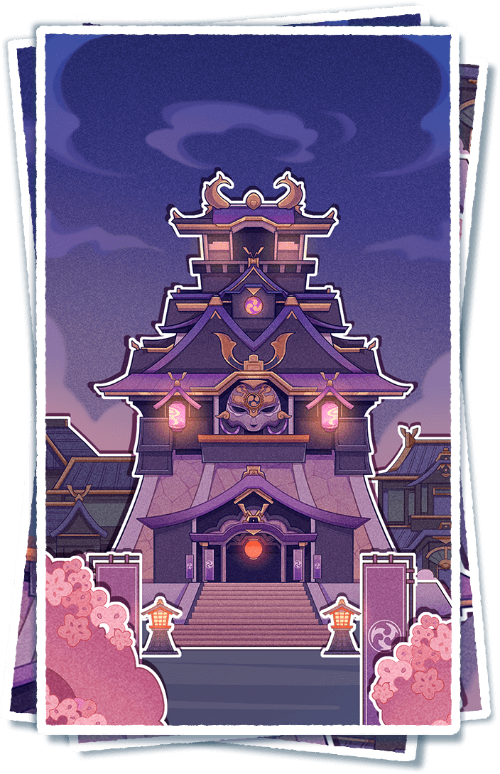

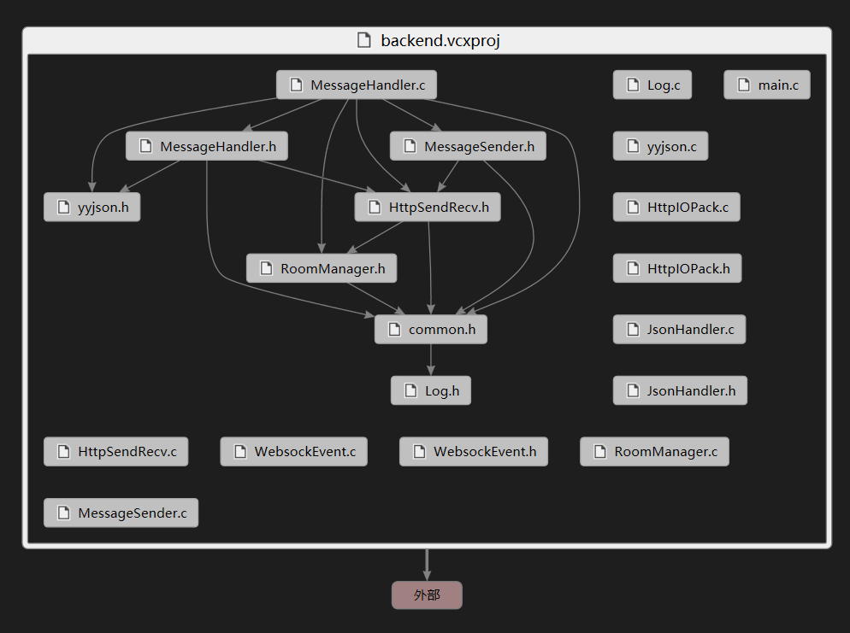
后端开发

Slide 12





实机演示！

